Slide 1
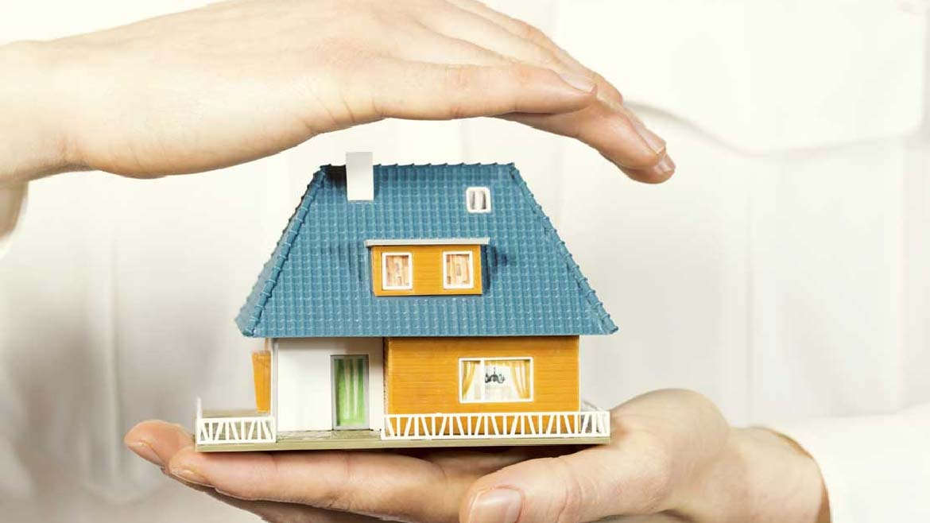
Économie domestique et crise du covid19
الاقتصاد المنزلي بين عولمة الأوبئة وتحديات التنمية المستديمةـكوفيد19 موذجاـ
يوم 08 مارس 2021
Dr. H.CHERIFI
MCA – Université Alger 3
Email : hassibacherifi5@gmail.com

Slide 2
INTRODUCTION
En quoi des connaissances en économie et en économie domestique peuvent-t- elles nous aider à gérer et à surmonter la crise sanitaire de la COVID 19 qui s’est transformée en une crise économique pour des milliers de ménages dans le monde entier en général et en Algérie en particulier ?
Comment des familles entières et les Etats doivent-ils se comporter pour gérer leurs ressources rares et limitées, et dépasser cette grave pandémie, surtout que dans plusieurs métiers et professions comme par exemple, la restauration, l’hôtellerie, l’entreprenariat, l’artisanat, les commerces, le tourisme des franges entières de la société ont basculé dans la pauvreté et la précarité?

Slide 3
CONCEPTS IMPORTANTS
COVID 19 DISEASE
ECONOMIE
ECONOMIE DOMESTIQUE OU HOME MANAGEMENT
MANAGEMENT DES RESOURCES
BUDGETISATION DES RESOURCES

Slide 4
COVID 19 DISEASE
La Covid-19 fait référence à « Coronavirus Disease 2019 », la maladie provoquée par un virus de la famille des Coronaviridae, le SARS-Cov-2.
A la date d’aujourd’hui ( Wordmeters; le 2 MARS 2021 ) la pandémie a fait dans le monde 115 188 759 cas de contaminations, 90 854 902 guérisons et 2 554 395 décès.
En Algérie le Nombre total de cas de contaminations est de 113 255 avec 78234 guérisons et 2 987 décès.

Slide 5
ÉCONOMIE DOMESTIQUE OU HOME MANAGEMENT I
Nous relevons que ce concept est récent dans notre pays , preuve le manque de références bibliographiques qui traitent de ce sujet. Une Conférence Nationale sur le thème combinée à la grave crise sanitaire que nous vivons s’avère urgente et plus que nécessaire.
Origine:
Cette étude a vu le jour à la fin des années 1800 et son origine est attribuée à Ellen Swallow Richards (1842-1911),une chimiste et écologiste américaine, fondatrice du mouvement d’économie domestique (home economics movement).

Slide 6
ÉCONOMIE DOMESTIQUE OU HOME MANAGEMENT II
Les premiers cours d'économie domestique incorporaient diverses disciplines scientifiques dans le but de professionnaliser le travail des femmes et de le rendre plus efficace pour les libérer de leurs tâches ménagères. Ils ont cherché à donner aux femmes le temps de faire plus de choses au-delà de la cuisine et du nettoyage, comme se concentrer sur leur éducation. L'économie domestique a été conçue pour permettre à davantage de femmes de fréquenter l'université, car on leur apprenait à mieux prendre soin de leur maison et de leur famille.

Slide 7
ÉCONOMIE DOMESTIQUE OU HOME MANAGEMENT III
Les cours d’économie domestique ont été divisés en sept domaines domestique : cuisine, développement de l'enfant, éducation et sensibilisation de la communauté, gestion et conception de la maison, couture et textiles, budget et économie, et santé et hygiène.

Slide 8
Economie domestique : Définition
''Home management is the administrative aspect of a family. To attain the desired family goals, home management helps in planning, assessing integrating and evaluating human and material resources and ensure their best use for the betterment of the family members”.
Pour atteindre les objectifs familiaux souhaités, la gestion du foyer aide à planifier et à évaluer les ressources humaines et matérielles et à assurer leur meilleure utilisation pour le bien-être des membres de la famille.

Slide 9
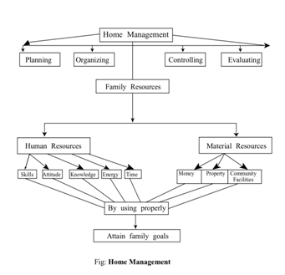

Slide 10
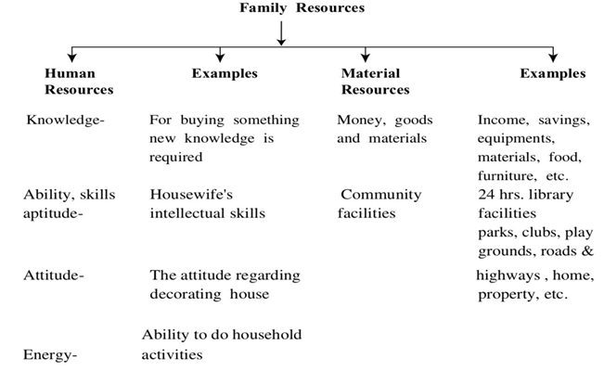
LES RESOURCES FAMILIALES

Slide 11
CLASSIFICATION DES RESOURCES
Les ressources peuvent être classées en deux groupes:
Les ressources humaines ou immatérielles et les ressources matérielles.
Les ressources humaines sont liées à la qualité intérieure d'un individu comme les connaissances, la réputation professionnelle, les compétences, les aptitudes, la personnalité, les capacités, l’énergie etc. En outre, le temps peut également être considéré comme une ressource humaine car il est utilisé par les individus selon les exigences et les besoins.
Les êtres humains peuvent contrôler le temps et en faire un meilleur usage car le temps est limité. C’est la partie la plus importante +++
Les ressources matérielles sont utilisées pour la gestion et le bon fonctionnement de la maison et ces ressources sont les revenus, le logement, les biens, les installations communautaires, l’épargne, etc.

Slide 12
BUDGET DE LA FAMILLE
Le budget de la famille reflète les revenus et les dépenses d'une famille. Pour le préparer il faut connaître le revenu mensuel probable de la famille, le nombre de membres de la famille et leurs besoins particuliers, identifier les principales rubriques des dépenses familiales ( par ex. nourriture, vêtements, logement, soins médicaux, éducation, loisirs etc.),décider du montant à dépenser.
Un équilibre doit être fait entre les revenus et les dépenses.

Slide 13
BUDGET DE LA FAMILLE
La bonne maitrise des ressources et des dépenses permet de faire des économies c’est-à-dire de l'épargne. Un budget aide les membres de la famille à dépenser de l'argent dans les délais impartis et permet ainsi d'économiser du temps et de l'énergie.
Dans un budget si les dépenses importantes sont couvertes, la satisfaction et la solvabilité de la famille s'accroissent puisque toutes les charges auront été payées comme le loyer du logement, les factures de l'électricité et du gaz, l’eau et toutes les autres charges en temps voulu.

Slide 14
Rôle de l’économie domestique
Tout comme une entreprise ou l’Etat, les responsables au sein du ménage doivent gérer et contrôler leurs dépenses avec rationalité, ils doivent les diminuer surtout dans le contexte actuel de la pandémie mondiale avec ses conséquences sur l'emploi, la diminution des revenus et la raréfaction des ressources.

Slide 15
COMMENT LES RESSOURCES FAMILIALES PEUVENT-ELLES NOUS AIDER A GERER LES CRISES?
Nous avons vu que Les ressources humaines sont la partie la plus importante des ressources familiales.
Un individu, grâce à ses capacités, ses compétences, son attitude, ses connaissances et son énergie, pourrait être en mesure de trouver des moyens et des solutions pour gagner de l’argent .
Proposer du travail domestique (Travaux ménagers par exemple …)
dispenser des cours ou des formations en ligne
Produire des œuvres artistiques (tableaux et autres produits de décorations…)
Travail clandestin (Transport …)
Travaux de construction ( peinture, bricolage, plomberie…)
…
Pour les ressources matérielles il faut les diminuer en luttant contre le consumérisme , contre le gaspillage en réduisant les dépenses,
en réutilisant les produits et en les recyclant. Ceci est valable pour les individus, les ménages, les entreprises ainsi que les Etats.

Slide 16
CONCLUSION I
Nous devrions accorder plus d'attention à l'économie domestique et encourager son enseignement dans notre pays.
L'économie domestique est enseignée en Asie, en Afrique, en Europe, aux États-Unis, en Amérique du Sud, en Amérique centrale, en Angleterre, au Canada et dans quelques pays arabes (Jordanie, Egypte, Irak, Arabie Saoudite…).
Il existe même des facultés qui sont spécialisées dans ce domaine.
L'économie domestique est une discipline très importante et pourrait être très bénéfique pour les élèves.

Slide 17
CONCLUSION II
Les écoles japonaises enseignent l’économie domestique en cinquième année et la poursuivent au collège et au lycée. Les élèves apprennent tout, de la cuisine, de la planification des repas et des achats à la couture et à la construction de meubles en bois dans ces cours.
Cependant, pour arriver à ce point, kateika (Nom donné à l’économie domestique au Japon) a dû changer ses objectifs et s'adapter aux conditions sociales actuelles. Au début, il était axé sur l'enseignement des compétences pour la vie quotidienne et l'autonomie des jeunes, mais actuellement il leur enseigne comment affronter les problèmes et les résoudre .La programmation de ce cours est né du fait que les japonais estiment que l'étudiant doit apprendre à faire face à tous les problèmes qui se présentent à lui .Il est donc essentiel de leur apprendre à trouver différentes solutions et à choisir la meilleure de toutes.
L’élève n’a pas besoin seulement de compétences et de qualifications mais il doit se concentrer sur les compétences essentielles de la vie. Ce ne sont peut-être pas ce que recherchent les employeurs, mais ce sont les capacités qui aideront l'élève à mieux s'adapter à l'âge adulte et qui peuvent être appliquées dans sa vie de tous les jours.

Slide 18
CONCLUSION III
-Les étudiants doivent apprendre davantage sur l'économie domestique et la durabilité. Ils doivent apprendre à créer leur propre jardin, à cultiver leur propre nourriture et à la préparer de manière saine. Si les individus adoptent ces comportements rationnels, le monde sera un lieu de vie sûr, plus durable et plus stable dans le temps.

Slide 19
CONCLUSION IV
La pandémie qui touche le monde nous interpelle pour recourir à l’économie domestique et le développement de la production des ménages. Des solutions diffèrent selon que le ménage soit installée à la campagne ou à la ville.
A la campagne, il est possible d’utiliser les espaces vides pour planter des légumes, élever des animaux et différents types de cultures. Ce qui suppose une division du travail entre les membres de la famille afin de produire certains biens qui seront destinés à l’autoconsommation et la commercialisation .La caractéristique générale de ce travail est la coopération et le partage.
Dans les villes, la situation est différente : créer un endroit pour élever des animaux ou faire pousser des cultures semble difficile. C'est pourquoi la production artisanale : couture, broderie, confection de vêtements en laine et certains productions alimentaires (pâtes, gâteaux…) est recommandée.
L’octroi de crédits par l’Etat, le soutien des investissements domestiques doit-être développé et encouragé.

Slide 20
CONCLUSION V
-les ménages urbains et ruraux doivent acquérir des connaissances dans le commerce électronique (e-commerce), une alternative intéressante, voir incontournable pour vendre leurs produits ou le surplus de leurs production et de pouvoir réaliser ainsi des revenus qui leurs permettront de couvrir leurs différentes dépenses surtout en périodes de crises comme cette crise sanitaire.
-La plupart des documents lus ou consultés parlent du conseiller familial qui doit aider les ménages à bien gérer leurs ressources et aider les familles à dresser leur budget. Le besoin de former de tels conseillers familiaux est recommandé.
-Il serait judicieux de faire des enquêtes par questionnaires auprès des familles rurales et urbaines. Le but de ces enquêtes est de connaitre l’origine et le montant des ressources familiales, comment ils les gérent, comment ils ont procédé pour surmonter la crise sanitaire, les difficultés qu’elles ont rencontrées et autres questions…Ce serait une occasion pour les familiariser, les sensibiliser sur les bienfaits de l’économie domestique et leur apporter conseils et soutien en cette période difficile de pandémie.

Slide 21
PERSPECTIVES
Loin de nous la prétention de fournir des conclusions définitives quant à l’économie domestique.
A travers cette ébauche de réflexion sur l’économie domestique nous avons cherché à développer certains aspects qui pourraient servir à lancer de s futures recherches sur le sujet.

Slide 22
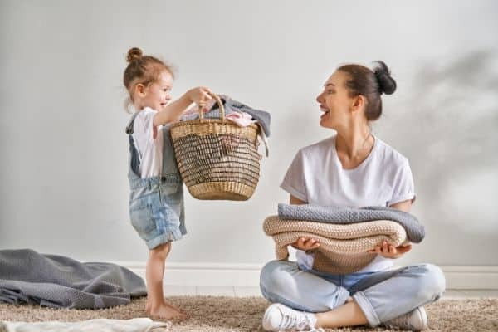
MERCI

